Slide 1
Lom svetla, šošovky
Fyzika, 2. ročníky, marec 2021
Horváthová

Slide 2
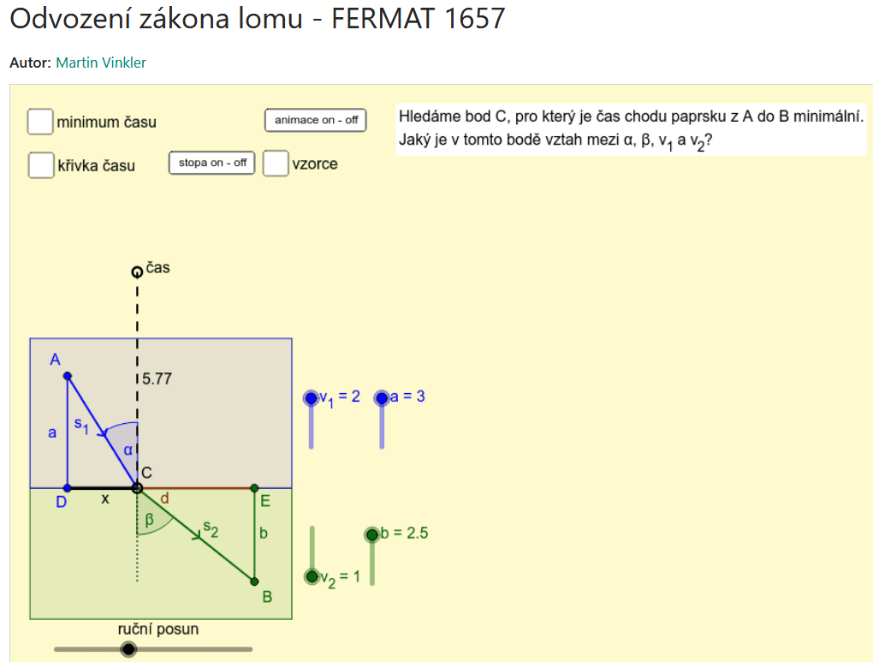
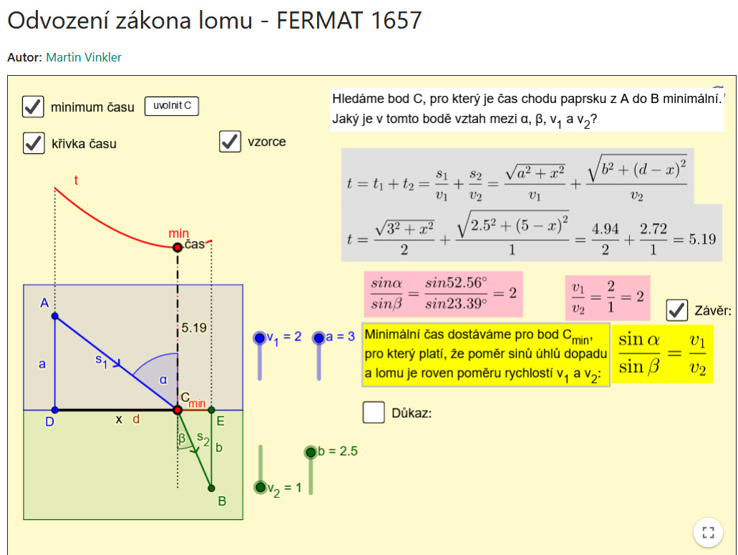
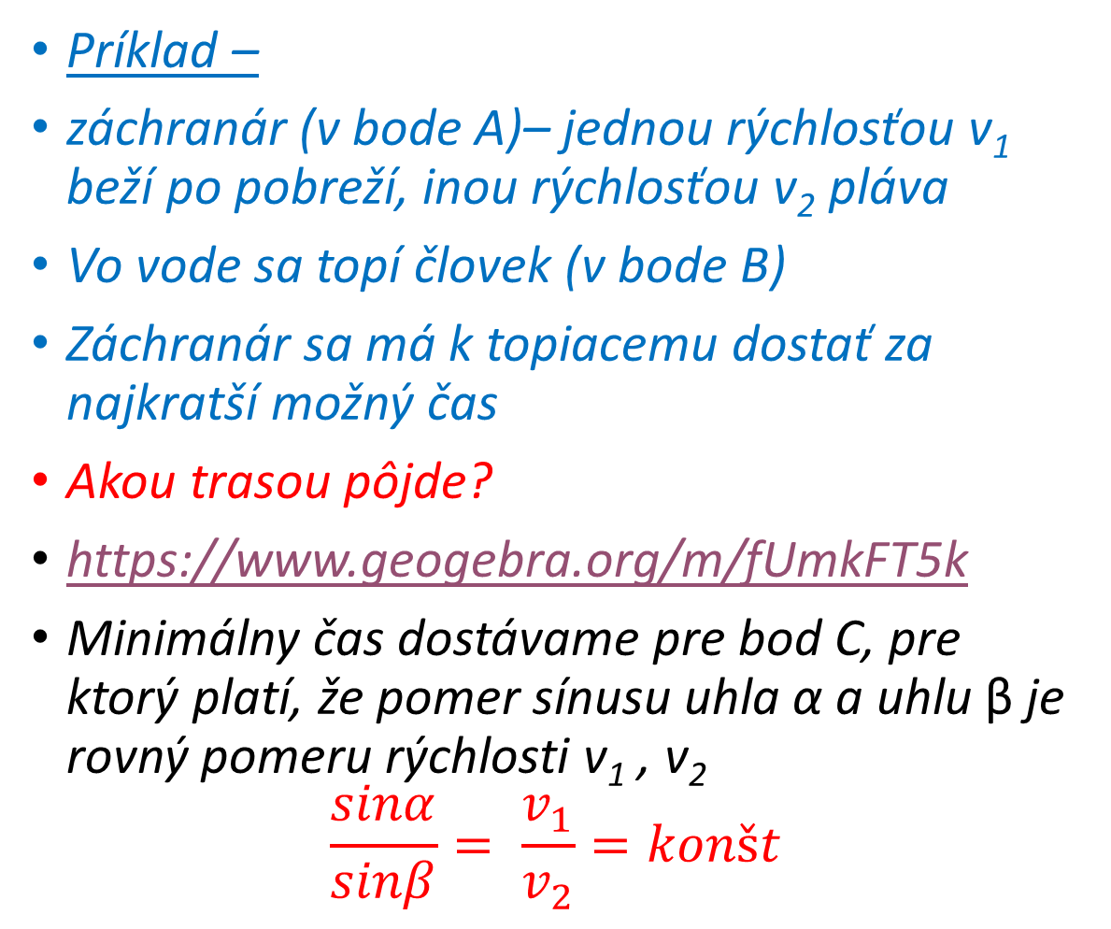
FERMATOV PRINCÍP MINIMÁLNEHO ČASU
Príklad –
záchranár (v bode A)– jednou rýchlosťou v₁ beží po pobreží, inou rýchlosťou v₂ pláva
Vo vode sa topí človek (v bode B)
Záchranár sa má k topiacemu dostať za najkratší možný čas
Akou trasou pôjde?
https://www.geogebra.org/m/fUmkFT5k
Minimálny čas dostávame pre bod C, pre ktorý platí, že pomer sínusu uhla α a uhlu β je rovný pomeru rýchlosti v₁ , v₂
$$\frac{sinα}{sinβ}= \frac{v_{1}}{v_{2}}=konšt$$

Slide 3
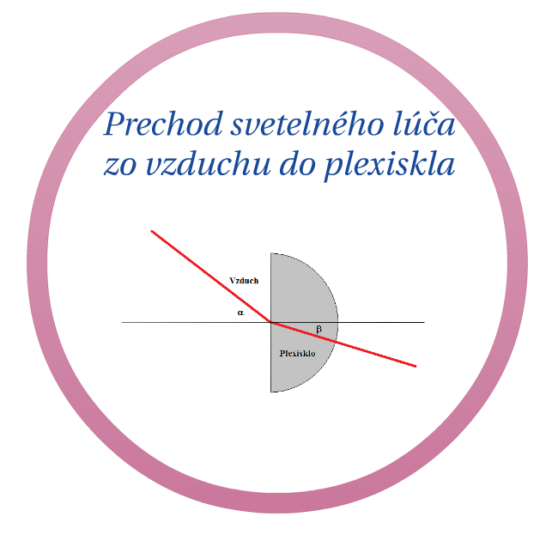
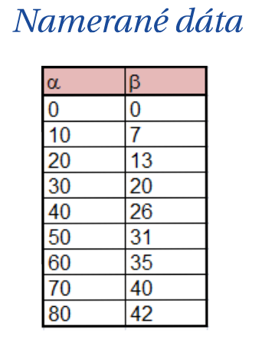
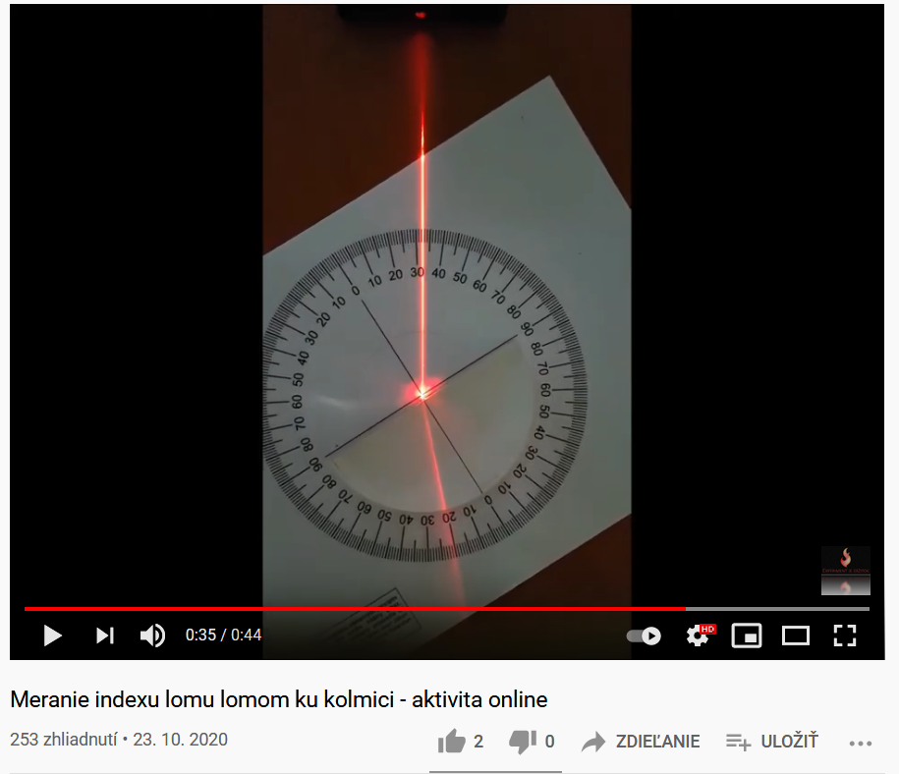
LOM SVETLA
https://www.youtube.com/watch?v=5ImcYXDvr3U

Slide 4
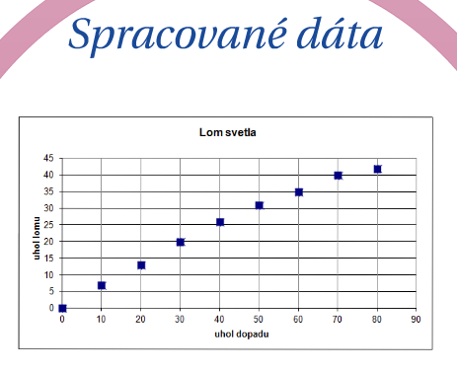
Tento graf nie je lineárny (grafom nie je priamka
Hľadáme teda takú vhodnú funkciu, aby bol graf lineárny ( postupne môžeme skúšať funkciu kvadratickú, mocninovú, exponenciálnu, goniometrické – a tu keď spravíme graf sinusov uhlov- dostaneme lineárnu fukciu (viď ďalší slajd)

Slide 5
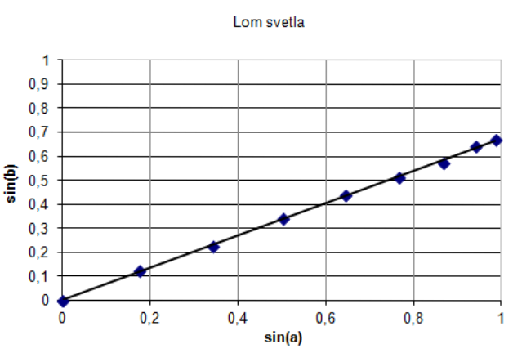

Slide 6
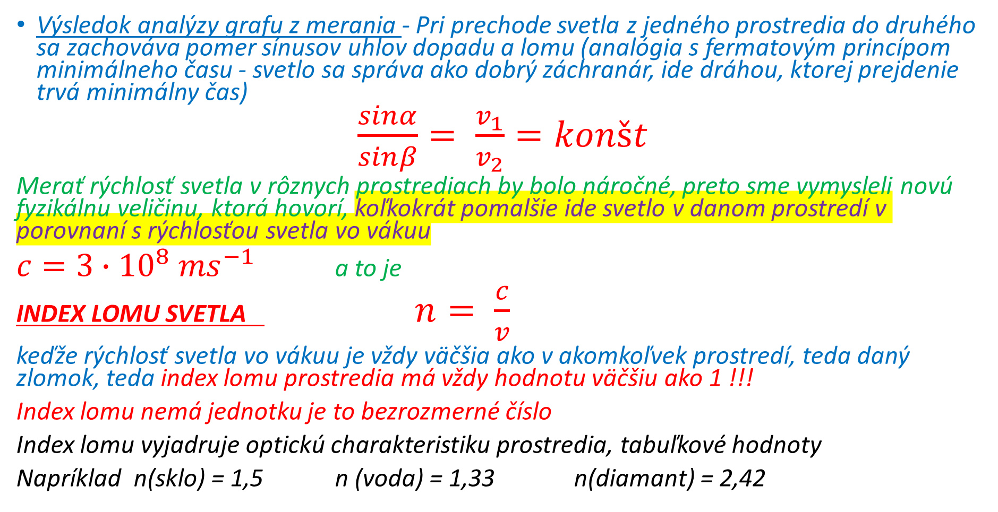
Index lomu prostredia
Výsledok analýzy grafu z merania - Pri prechode svetla z jedného prostredia do druhého sa zachováva pomer sínusov uhlov dopadu a lomu (analógia s fermatovým princípom minimálneho času - svetlo sa správa ako dobrý záchranár, ide dráhou, ktorej prejdenie trvá minimálny čas)
$\frac{sinα}{sinβ}= \frac{v_{1}}{v_{2}}=konšt$
Merať rýchlosť svetla v rôznych prostrediach by bolo náročné, preto sme vymysleli novú fyzikálnu veličinu, ktorá hovorí, koľkokrát pomalšie ide svetlo v danom prostredí v porovnaní s rýchlosťou svetla vo vákuu
$c=3∙{10}^{8} ms^{−1}$ a to je
INDEX LOMU SVETLA $n= \frac{c}{v}$
keďže rýchlosť svetla vo vákuu je vždy väčšia ako v akomkoľvek prostredí, teda daný zlomok, teda index lomu prostredia má vždy hodnotu väčšiu ako 1 !!!
Index lomu nemá jednotku je to bezrozmerné číslo
Index lomu vyjadruje optickú charakteristiku prostredia, tabuľkové hodnoty
Napríklad n(sklo) = 1,5 n (voda) = 1,33 n(diamant) = 2,42

Slide 7
Index lomu - príklady
Rýchlosť červeného svetla v skle je v₁ = 199 200 km.s⁻¹a fialového v₂ = 196 700 km.s⁻¹. Určite index lomu pre červené a fialové svetlo. (c = 3.10⁸m.s⁻¹)

Slide 8
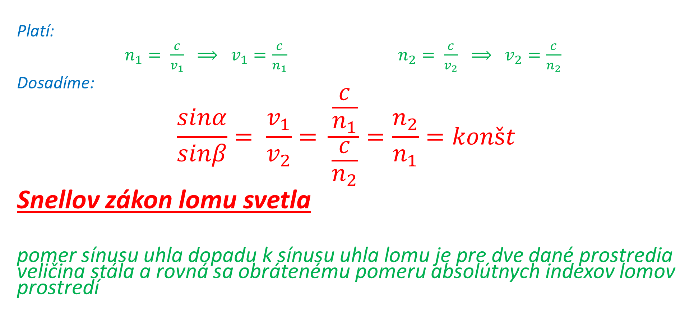
Index lomu prostredia
Platí:
$n_{1}= \frac{c}{v_{1}} ⟹ v_{1}=\frac{c}{n_{1}}$ $n_{2}= \frac{c}{v_{2}} ⟹ v_{2}=\frac{c}{n_{2}}$
Dosadíme:
$$\frac{sinα}{sinβ}= \frac{v_{1}}{v_{2}}= \frac{\frac{c}{n_{1}}}{\frac{c}{n_{2}}}=\frac{n_{2}}{n_{1}}=konšt$$
Snellov zákon lomu svetla
pomer sínusu uhla dopadu k sínusu uhla lomu je pre dve dané prostredia veličina stála a rovná sa obrátenému pomeru absolútnych indexov lomov prostredí

Slide 9
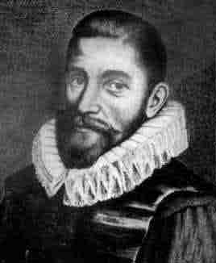
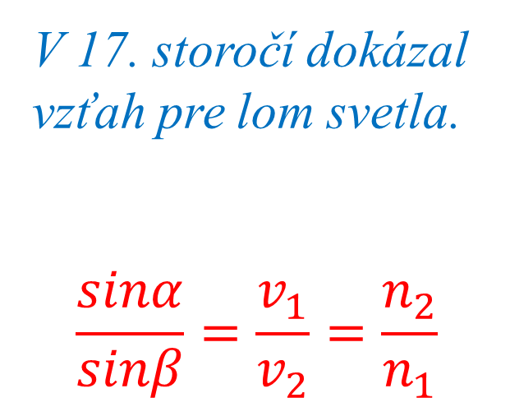
Snellov zákon
V 17. storočí dokázal
vzťah pre lom svetla.
$$\frac{sinα}{sinβ}=\frac{v_{1}}{v_{2}}=\frac{n_{2}}{n_{1}}$$
Willebord van Roijen Snell (1591-1626)
Notes:
2

Slide 10
Zákon lomu - príklady
Príklad 1 - Svetlo dopadá zo vzduchu (n₁ = 1) na stenu diamantu pod uhlom α = 68⁰. Lomený lúč je kolmý na odrazený lúč. Vypočítajte a; index lomu diamantu pre požité svetlo b; rýchlosť svetla v diamante (c = 3.10⁸m.s⁻¹)
Príklad 2 - Svetlo dopadajúce zo vzduchu na vodnú hladinu (n = 1,33) sa láme pod uhlom β = 30⁰. Určite uhol dopadu α a uhol odrazu α‘.

Slide 11
Zákon lomu - príklady
Príklad 3 - Lúč dopadá zo vzduchu na rovinné rozhranie vzduchu a skla, odráža sa pod uhlom 60⁰ a súčasne sa láme do skla pod uhlom 30⁰. Určite rýchlosť svetla v skle.
Príklad 4 - Vypočítajte index lomu látky, ak pri uhle dopadu α = 30⁰ zo vzduchu je uhol lomu β = 15⁰. Aký musí byť uhol dopadu α/, ak uhol lomu je β/ = 21,5⁰ ?

Slide 12
Zákon lomu – príklady + výsledky
Príklad 1 - Svetlo dopadá zo vzduchu (n₁ = 1) na stenu diamantu pod uhlom α = 68⁰. Lomený lúč je kolmý na odrazený lúč. Vypočítajte a; index lomu diamantu pre požité svetlo b; rýchlosť svetla v diamante (c = 3.10⁸m.s⁻¹) (index lomu diamantu je n₂ = 2,475 a Rýchlosť svetla v diamante je v = 1,212.10⁸m.s⁻¹.)
Príklad 2 - Svetlo dopadajúce zo vzduchu na vodnú hladinu (n = 1,33) sa láme pod uhlom β = 30⁰. Určite uhol dopadu α a uhol odrazu α‘. (Uhol dopadu je α = 41,7⁰, uhol odrazu je α‘ = 41,7⁰.)
Príklad 3 - lúč dopadá zo vzduchu na rovinné rozhranie vzduchu a skla, odráža sa pod uhlom 60⁰ a súčasne sa láme do skla pod uhlom 30⁰. Určite rýchlosť svetla v skle. (Rýchlosť svetla v skle je 1,732.10⁸m.s^{–1}.)
Príklad 4 - Vypočítajte index lomu látky, ak pri uhle dopadu α = 30⁰ zo vzduchu je uhol lomu β = 15⁰. Aký musí byť uhol dopadu α/, ak uhol lomu je β/ = 21,5⁰ ? (Index lomu látky je n = 1,93. Uhol dopadu α/ = 45⁰.)

Slide 13
ŠOŠOVKY
Teraz ideme robiť šošovky, postup je veľmi podobný tomu, ako sme skúmali guľové zrkadlá.
Najprv si povieme čo sú to šošovky, aké sú typy šošoviek a čo spôsobia, keď na ne dopadne svetlo.
Zvlášť pre spojky a zvlášť pre rozptylky si nakreslíme, ako sa lomia význačné lúče a to potom využijeme pri zostrojovaní konštrukcie obrazu predmetu v rôznych vzdialenostiach.
Ďalej si ukážeme výpočtové úlohy – znenie šošovkovej rovnice už viete (aj naspamäť), vzťahy pre zväčšenie sa naspamäť neučte, a treba si pritom dávať pozor na znamienkovú konvenciu.

Slide 14
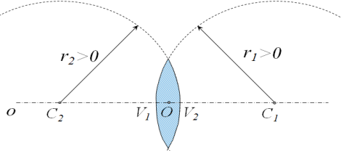
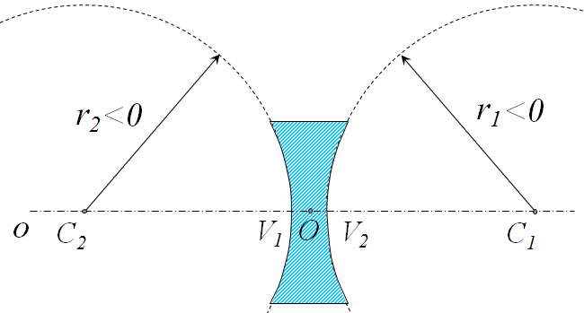
ŠOŠOVKY - charakteristiky
sú priehľadné rovnorodé telesá, ktoré sú ohraničené dvoma guľovými, alebo guľovou a rovinnou optickou plochou. C1, C2 - stredy optických plôch; o - optická os šošovky; V1, V2 - vrcholy šošovky; O - stred šošovky

Slide 15
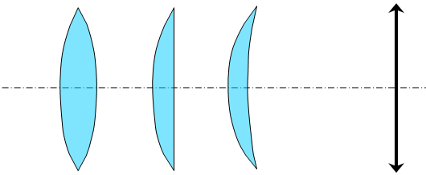
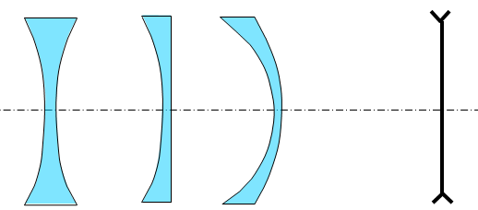
ŠOŠOVKY - typy
Ak index lomu šošovky n₂ väčší ako index lomu okolitého prostredia n₁ , n₂ > n₁:
Spojné šošovky (spojky), obr. - dvojvypuklá, ploskovypuklá, dutovypuklá, schéma tenkej spojky
Rozptylné šošovky (rozptylky), obr. – dvojdutá, ploskodutá, vypuklodutá, schéma tenkej rozptylky

Slide 16
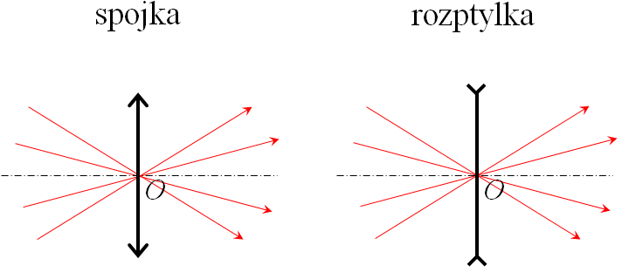
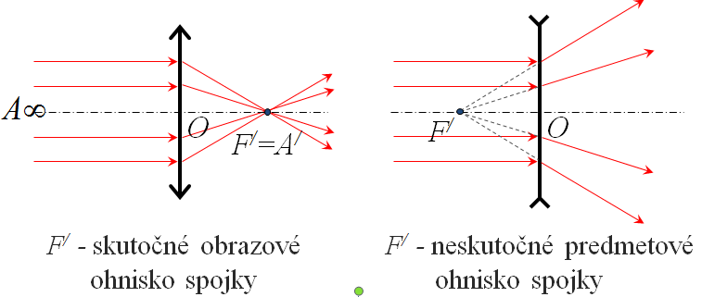
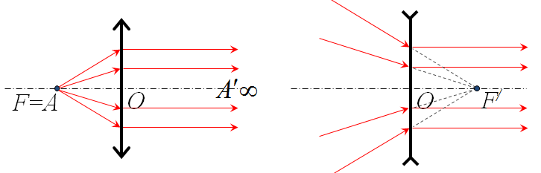
ŠOŠOVKY – význačné smery lúčov
1_ lúče prechádzajúce optickým stredom tenkej šošovky nemenia po lome svoj smer
2_ lúče rovnobežné s optickou osou, po lome prechádzajú ohniskom
3_ lúče prechádzajúce ohniskom, po lome sú rovnobežné s optickou osou

Slide 17
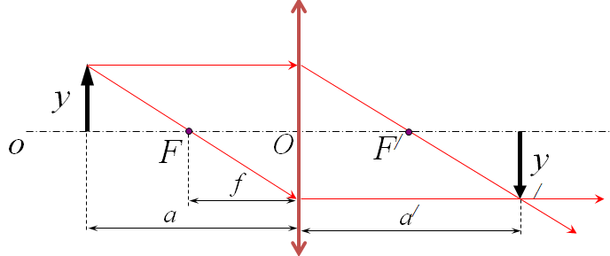
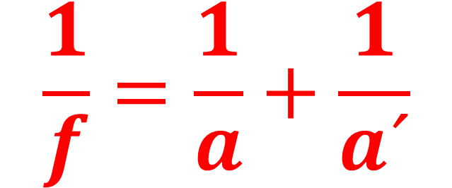
Zobrazovacia rovnica šošovky, znamienková konvencia
$$\frac{1}{f}=\frac{1}{a}+\frac{1}{a´}$$
a - predmetová vzdialenosť - je kladná pred šošovkou (vľavo), záporná za šošovkou (vpravo)
a´ - obrazová vzdialenosť - je kladná za šošovkou (vpravo), záporná pred šošovkou (vľavo)
f - ohnisková vzdialenosť pre spojku f > 0 pre rozptylku f < 0
ak a´ > 0 obraz je skutočný ak a´ < 0 obraz je neskutočný

Slide 18

Priečne zväčšenie
$$Z= \frac{y´}{y}=−\frac{a´}{a}=−\frac{a´−f}{f}=−\frac{f}{a−f}$$
Priečne zväčšenie = pomer výšky obrazu a predmetu
Z < 0, obraz je prevrátený
Z > 0, obraz je priamy
| Z | >1, obraz je zväčšený
|Z | <1, obraz je zmenšený
|Z | = 1, obraz je rovnako veľký ako predmet

Slide 19
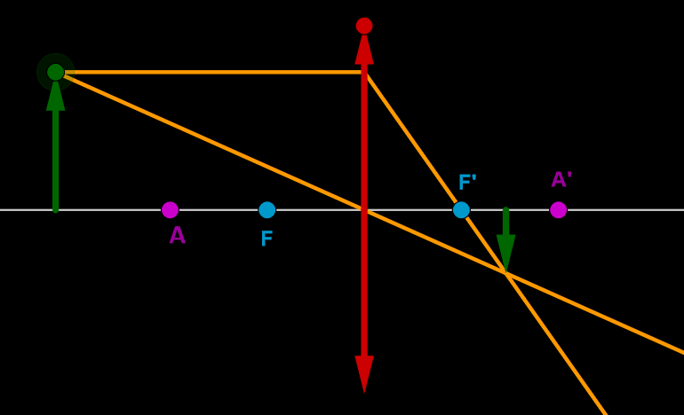
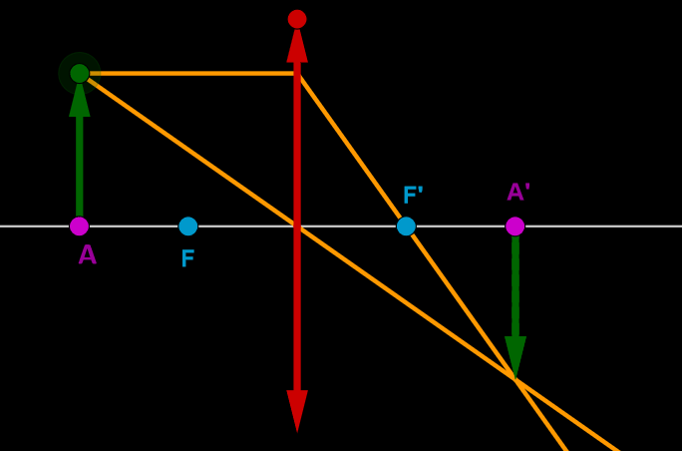
SPOJKA (f ˃ 0) – konštrukcia obrazu predmetu https://www.geogebra.org/m/NSmwQ8tZ#material/xEVg9ZPJ
Vlastnosti obrazu predmetu:
Pre a > r :
skutočný, prevrátený, zmenšený
a´ ˃ 0; Z < 0; | Z | < 1
Pre a = r :
skutočný, prevrátený, rovnako veľký
a´ ˃ 0; Z < 0; | Z | = 1

Slide 20
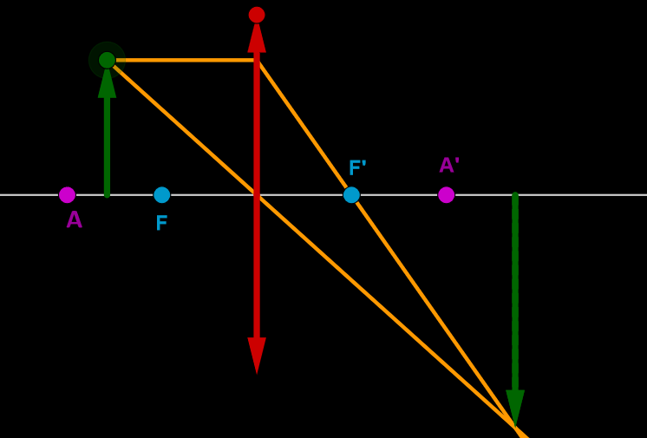
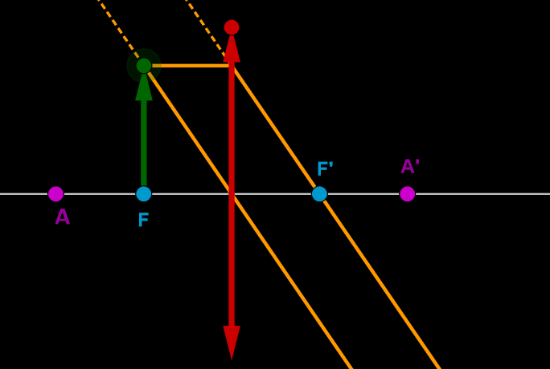
SPOJKA (f ˃ 0) – konštrukcia obrazu predmetu https://www.geogebra.org/m/NSmwQ8tZ#material/xEVg9ZPJ
Vlastnosti obrazu predmetu:
Pre r > a > f :
skutočný, prevrátený, zväčšený
a´ ˃ 0; Z < 0; | Z | ˃ 1
Pre a = f :
Obraz je v nekonečne

Slide 21
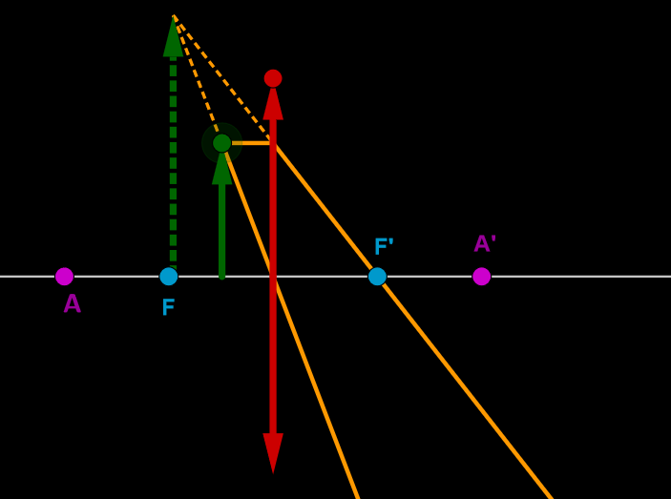
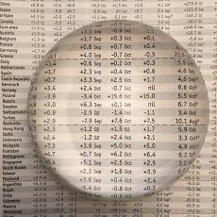
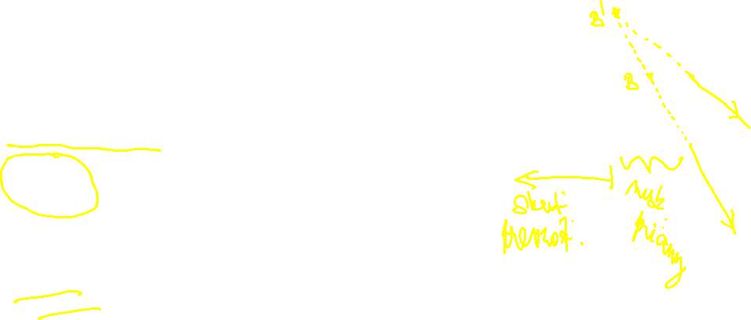
SPOJKA – Konštrukcia obrazu predmetu https://www.geogebra.org/m/NSmwQ8tZ#material/xEVg9ZPJ
Vlastnosti obrazu predmetu:
Pre a < f :
neskutočný, priamy, zväčšený
a´ < 0; Z < 0; | Z | ˃ 1
= LUPA

Slide 22
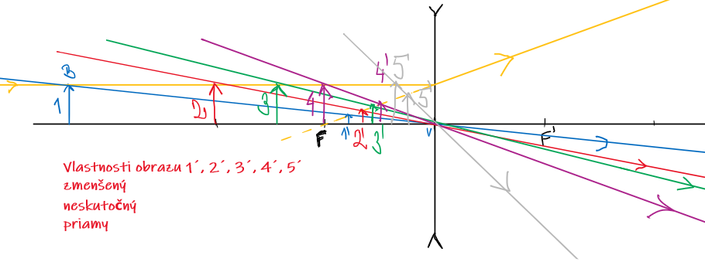
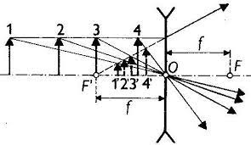
ROZPTYLKA – Konštrukcia obrazu predmetu
Vlastnosti obrazu predmetu: pre všetky polohy predmetu a
neskutočný, priamy, zmenšený
a´ < 0; Z ˃ 0; | Z | < 1

Slide 23
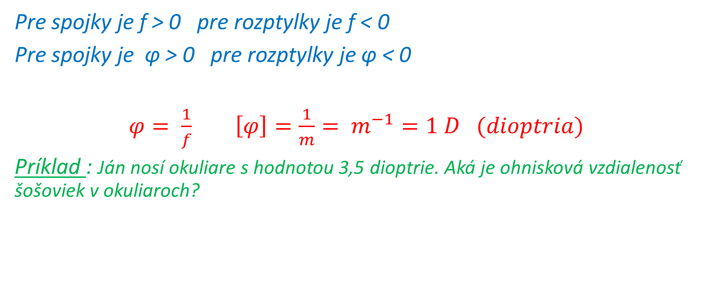
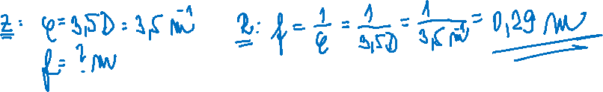
Optická mohutnosť šošovky
Pre spojky je f > 0 pre rozptylky je f ˂ 0
Pre spojky je φ > 0 pre rozptylky je φ ˂ 0
$φ= \frac{1}{f}$ $\left[φ\right]=\frac{1}{m}= m^{−1}=1 D (dioptria)$
Príklad : Ján nosí okuliare s hodnotou 3,5 dioptrie. Aká je ohnisková vzdialenosť šošoviek v okuliaroch?

Slide 24
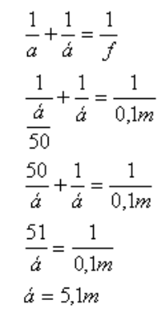
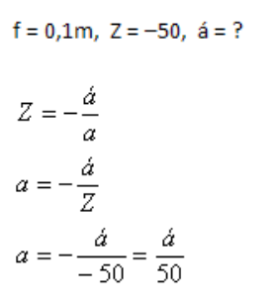
Šošovky - príklady
4_ V akej vzdialenosti od objektívu (spojnej šošovky) treba umiestniť projekčné plátno, aby obraz bol 50 krát zväčšený. Ohnisková vzdialenosť šošovky je f = 10 cm. Pre skutočný obraz vytvorený spojkou platí Z < 0.
https://www.priklady.eu/sk/fyzika/sosovky.alej pr. 4
Projekčné plátno treba umiestniť 5,1 m od objektívu.

